Slide 1
Auto servis
LittleSkillzException

Slide 2
Sadržaj
Opis zadatka
Pregled zahtjeva
Korišteni alati i tehnologije
Arhitektura
Organizacija rada
Iskustva

Slide 3
Opis zadatka
Web aplikacija za auto servis “Najbolji mehaničar”
Četiri tipa korisnika: administrator, ovlašteni serviser, registrirani i neregistrirani korisnik
Prijava i praćenje statusa popravka vozila 24/7
Zaprimanje vozila radnim danom do 10 sati
Sličan proivod: Auto servis Doketal
Vozila više proizvođača
Korisnicima nije omogućena registracija
Biranje datuma, ne i vremena servisa
Nema mogućnosti odabira određenog servisera

Slide 4
Pregled zahtjeva
Funkcionalni zahtjevi
Neregistrirani korisnici
Mogućnost registracije
Pregled osnovnih informacija o auto servisu
Registrirani korisnici
Prijava i odjava
Izmjena osobnih podataka
Brisanje korisničkog računa
Prijava vozila na pregled
Praćenje statusa popravka vozila
Ovlašteni serviser
Pregled prijavljenih korisnika na servis
Prijava i odjava
Izmjena korisničke prijave
Ispisivanje obrasca
Administrator
Upisivanje i izmjena podataka o servisu
Registriranje ovlaštenih servisera
Brisanje korisnika
Pregled i uređivanje podataka o korisnicima

Slide 5
Pregled zahtjeva
Nefunckionalni zahtjevi
Istovremeni rad
Pristup informacijama za koje je određeni tip korisnika ovlašten
Vremenski zahtjevi
Jednostavno korištenje
Hrvatski dijakritici
Responsive Web Design

Slide 6
Korišteni alati i tehnologije
Korišteni alati
PgAdmin
PostgreSQL
Bootstrap
Google cloud
AWS
Korišteni programski jezici i tehnologije
Frontend
Microsoft Visual Studio Code 2017
Angular
TypeScript, CSS, HTML
Backend
Eclipse
Java
SpringFramework

Slide 7
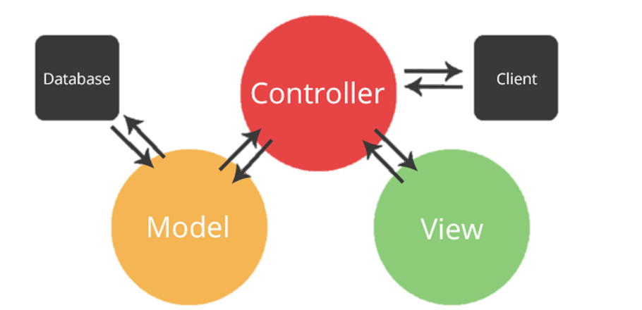
Arhitektura sustava

Slide 8
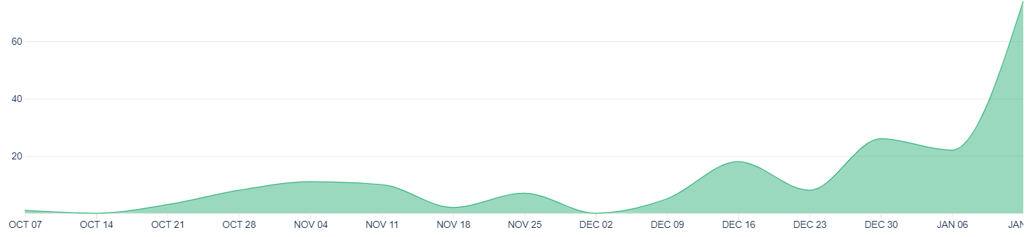
Organizacija rada
Vremenska linija razvoja :
Raspodjela posla po članovima tima :
Backend development : Ante Žužul, Filip Ostojić, Karlo Frühwirth
Frontend development: Jozo Ćaćić, Marko Jelović, Nikolina Mijoč
Testiranje : svi članovi tima
Dokumentacija : svi članovi tima

Slide 9
Naučene lekcije
Raspodjela zadataka na članove tima
Pisanje dobre dokumentacije
Korištenje AWS
Crtanje dijagrama potrebnih za opis zahtjeva
Time managment

Slide 10
Članovi tima
Jozo Ćaćić, jozo.cacic@fer.hr
Karlo Frühwirth, karlo.fruhwirth@fer.hr
Marko Jelović, marko.jelovic@fer.hr
Nikolina Mijoč, nikolina.mijoc@fer.hr
Filip Ostojić, filip.ostojic@fer.hr
Ante Žužul, ante.zuzul2@fer.hr

